Slide 1
Resultados de la semana en curso y programación de la semana 51 de 2015 V1
18/12/2015
1
1
Notes:
1

Slide 2
Resultados de la semana en curso:
Comentarios generales
18/12/2015
2
2

Slide 3
Resumen semana actual N° 50/15
Durante la semana el despacho se ha realizó con los generadores auto despachados y Salto Grande a pleno, el río Negro cierra la demanda a cota constante. El día lunes debido a la tormenta que causo problemas de trasmisión fue necesario despachar unidades térmicas para poder reponer el servicio
En vista de los programas enviados por CTM calculados con el modelo GFSI y visto que se podía llegar a un escenario con 600 MW de potencia en Salto Grande para ambos países se decide probar todas las unidades térmicas de arranque rápido que no se utilizaron durante el corte.
En algunos horarios donde no estaba despachado el rio negro y quedaban excedentes de salto se exportaron los mismos a Argentina. Adicionalmente y a partir del jueves de tarde se comenzaron a exportar excedentes del río Negro.
Se han producido lluvias muy intensas durante la semana que han tenido efectos muy importantes en Salto Grande y no tanto en Río Negro (estos últimos se están evaluando)
Durante el miércoles y en vista de la baja potencia disponible en Salto Grande y el bajo eólico se obtuvo potencia en modalidad devolución por parte de Argentina

Slide 4
Durante el jueves de la semana anterior existió un problema de comunicaciones en UTE que genero diversos problema asociados al registro y transmisión de datos que terminaron resolviéndose en el fin de semana
Durante el lunes se produjo una falla en la estación de 500/150 MVA produciendo desperfectos en la misma que produjo una gran perturbación en el sistema electrico. La reposición del mismo demoró del entorno de una hora.

Slide 5
Perspectivas para la semana 51
De acuerdo a las previsiones de temperaturas y a las características de la semana entrante no se esperan demandas altas.
A la fecha continúan las lluvias y existen pronósticos adicionales tanto para el río Negro como para el Uruguay.
La situación de los recursos hidráulicos es la siguiente:
    Río Uruguay, CTM informa el día de hoy para la semana entrante aportes del orden de casi 22,000 m3/s sin lluvias y 25,000 con lluvias
    Cabe recordar que CTM informo durante la semana aportes en Salto grande con el modelo GFS I de hasta 40,000 m3/s
    Río Negro, en este momento todos los vertederos están cerrados y exportando excedentes. Se están realizando los correspondientes hidrógrafos para poder evaluar los aportes a los diferentes lagos. Existe gran incertidumbre en los escurrimientos que podrán producirse

Slide 6
DESPACHO PROPUESTO
De acuerdo al programa previsto por CTM debido a los altos aportes que se están registrando, a las muy altas cotas de en el Río Negro y a los aportes que cuenten dichas centrales, el despacho propuesto es:
  Auto despachados.
  Salto a pleno exportando excedentes.
  Rio negro cerrando la demanda y exportando excedentes

Slide 7
Resultados de la semana en curso:
Comparación ejecutado-programado
.
18/12/2015
7
7

Slide 8
Datos globales semanales (jueves)

Slide 9
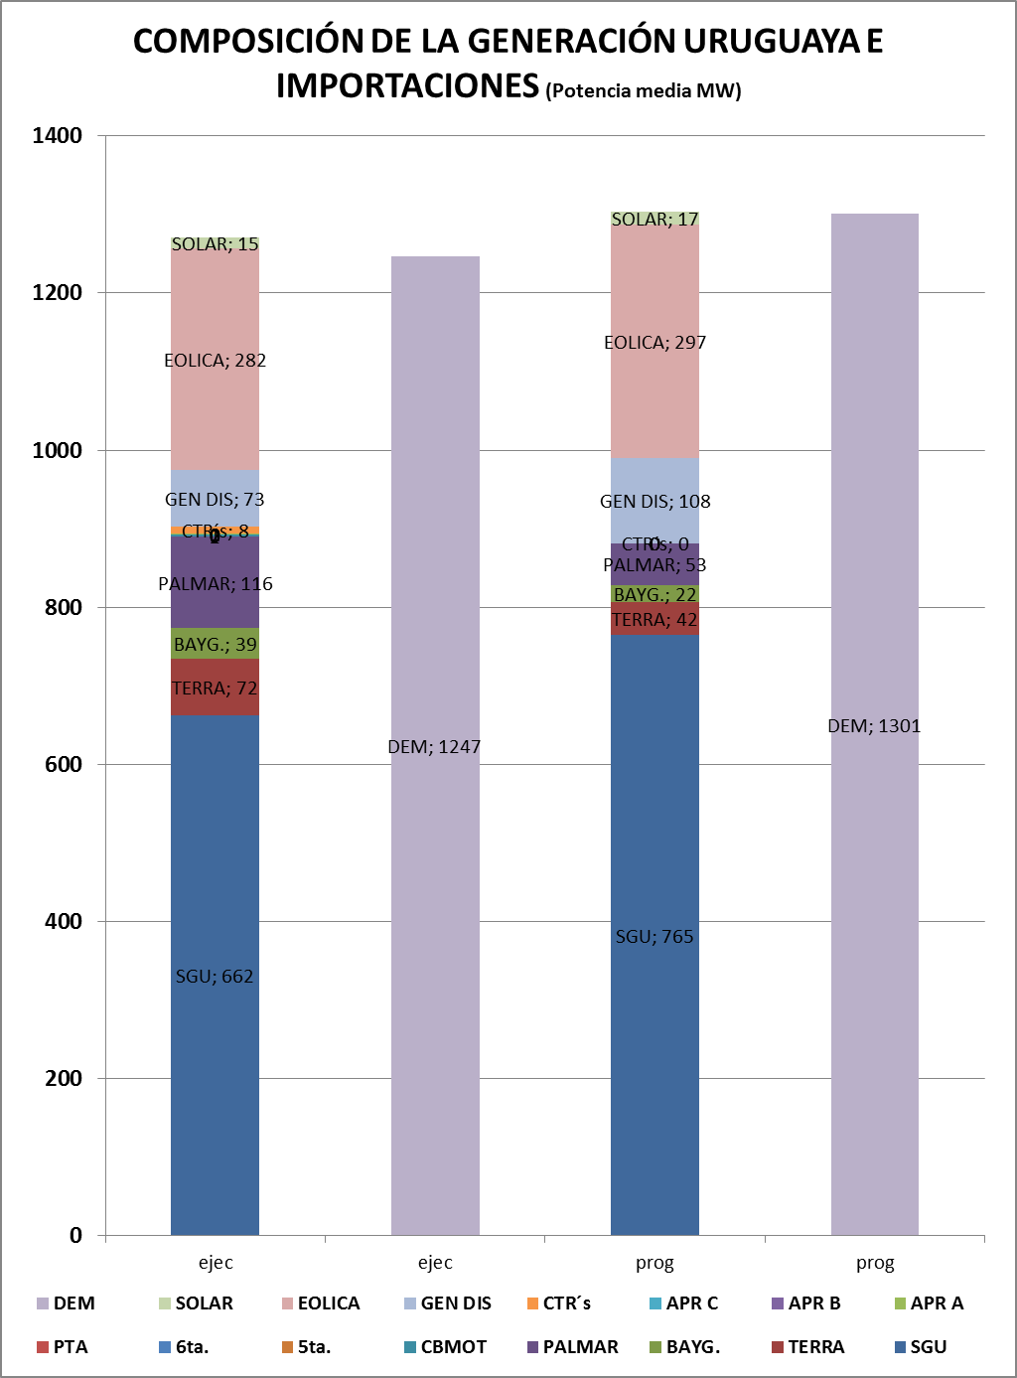
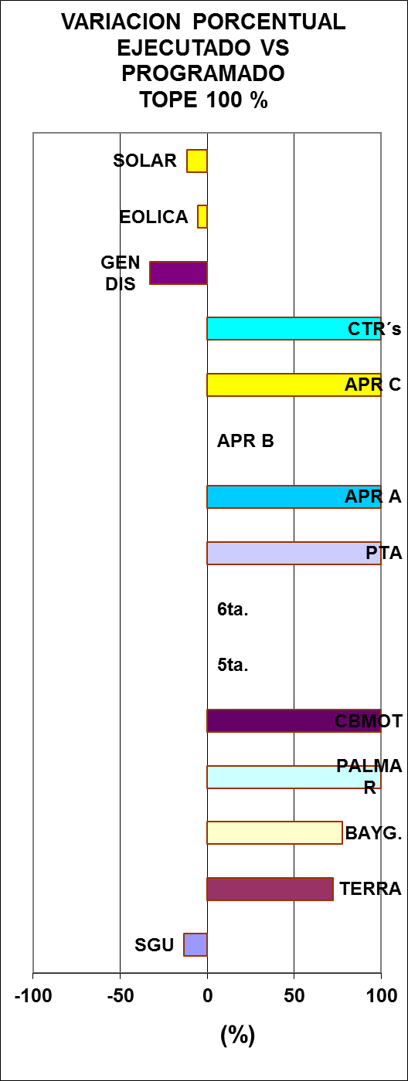
Datos globales semanales (jueves) Comparación previsto-ejecutado suministro de la demanda

Slide 10
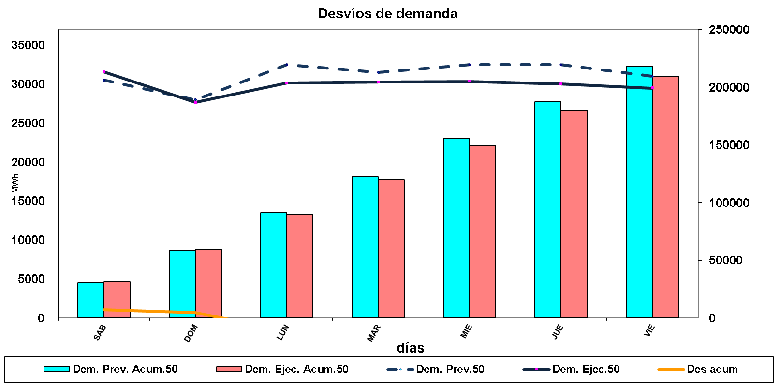
Evolución de la demanda

Slide 11
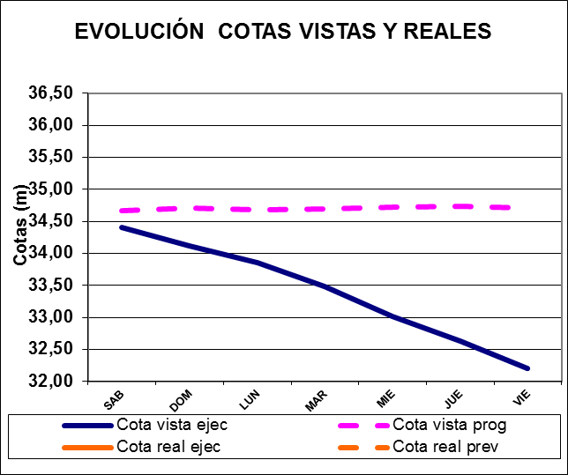
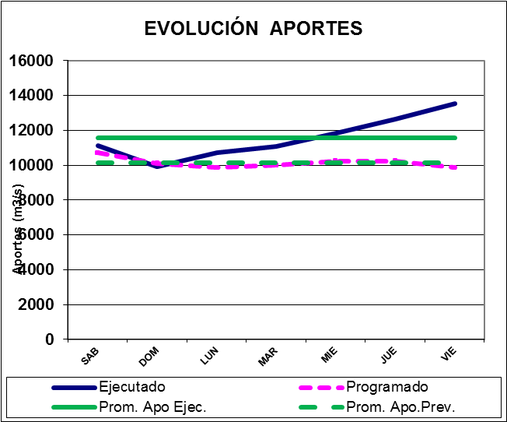
COMPARATIVO DE APORTES DE CENTRALES HIDRAULICAS
SALTO GRANDE

Slide 12
RIO NEGRO

Slide 13
Precipitaciones recientes en río Negro
Foto satelital de las 9:00 hs de hoy

Slide 14
Previsiones de generación eólica

Slide 15
Previsión FING total país idem anterior

Slide 16
Previsiones diarias, base Meteologica corregidas por parques aún no pronosticados (pequeños y en mismo sitio) y disponibilidad
Temporal
Temporal y corte de energía
Mantenimiento de Peralta I y II
WARNING: SE COMPARA POTENCIA MEDIA CON POTENCIA INSTANTANEA AL FINAL DE LA HORA

Slide 17
Previsión eólica semana 51 (jueves)

Slide 18
Semana próxima
18/12/2015
18
18

Slide 19
Previsión temperaturas (Accuweather, viernes)

Slide 20
Precipitaciones previstas para los próximos días, Fuente INMET (viernes)

Slide 21


Slide 22
Previsión aportes Salto Grande (Fuente CTM, viernes)

Slide 23
Programación semanal
2015-51
18/12/2015
23
23
Notes:
23

Slide 24
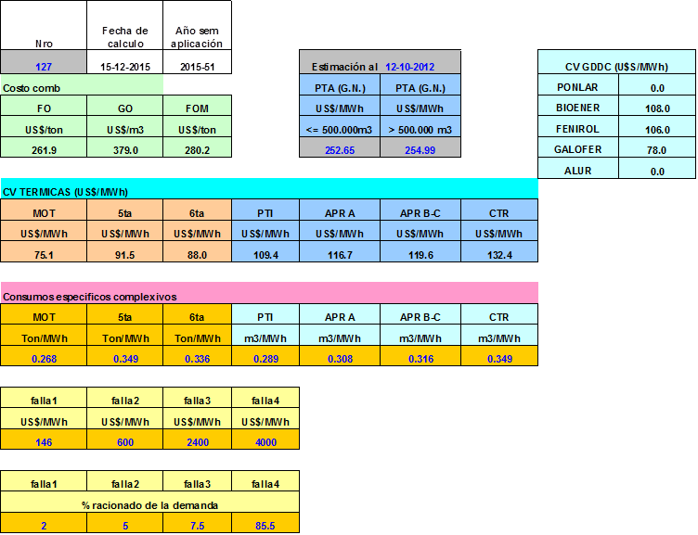
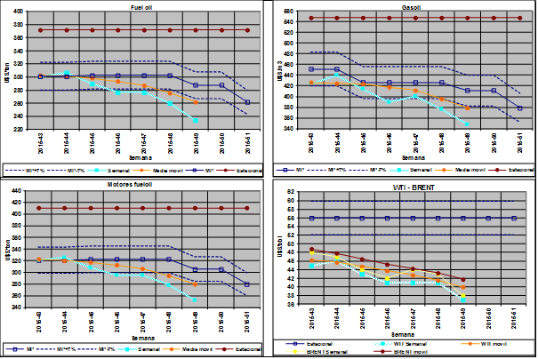
COSTO GENERACIÓN TÉRMICA

Slide 25
PREVISIÓN DE MANTENIMIENTOS

Slide 26
MODELOS

Slide 27
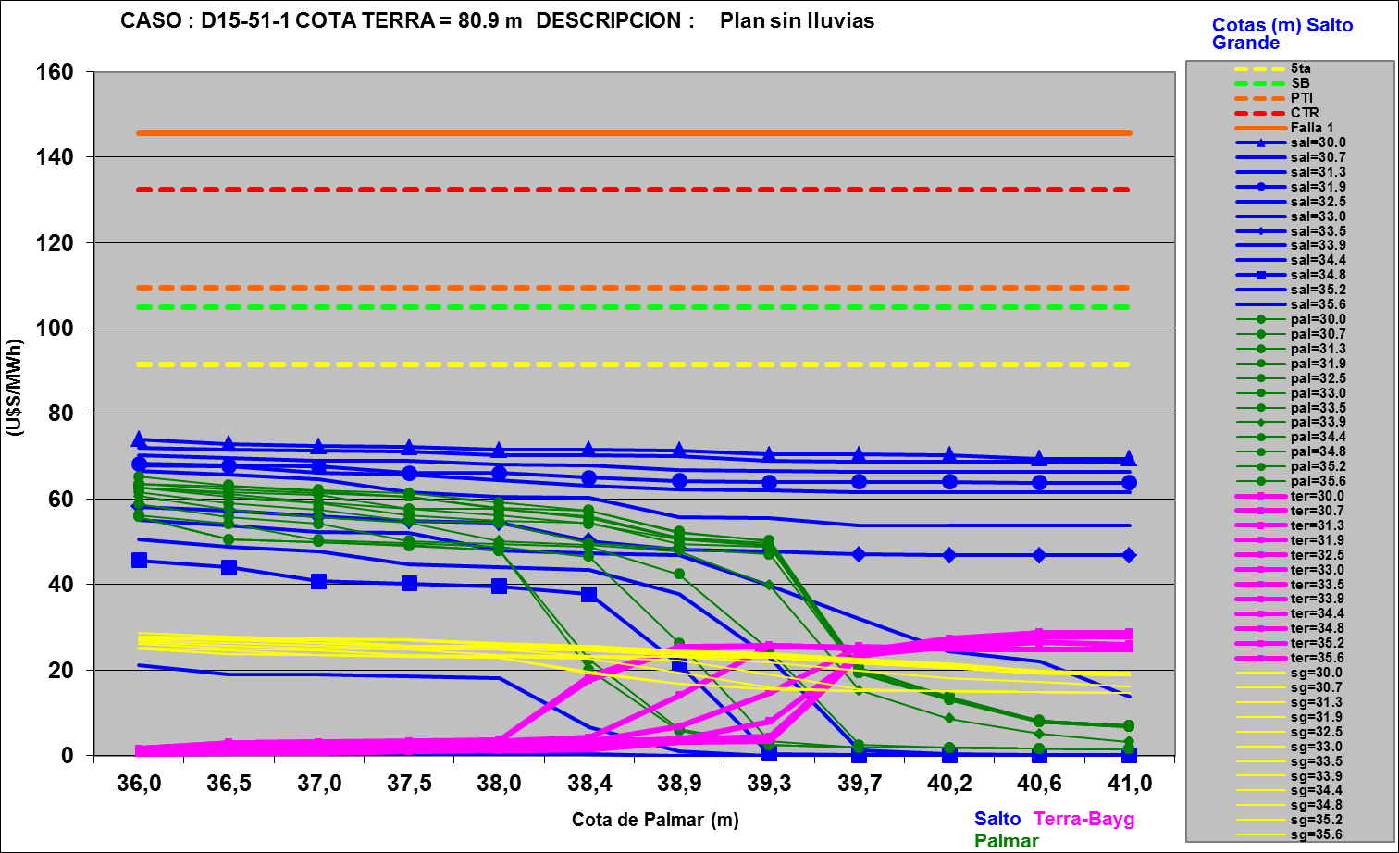
Mediano plazo, aportes en etapa 2 de ……..

Slide 28
Caso libre, escenario sin lluvias

Slide 30
SimSEE, CASO LIBRE

Slide 32
Programa de generación de la semana 51/15:
18/12/2015
32
32

Slide 33
Programa semanal (viernes)
NO APORTA INFORMACIÓN PARA LA PRESENTE SEMANA

Slide 34
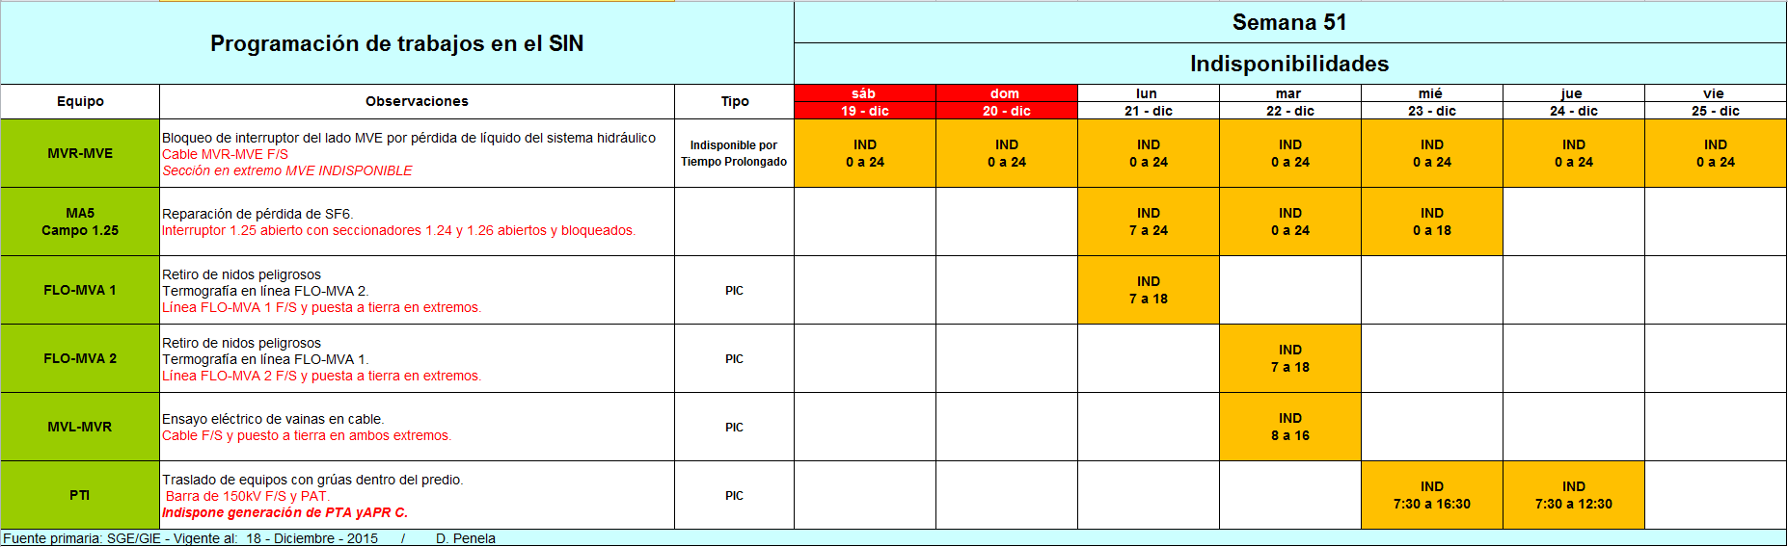
Principales trabajos en la red
Las pruebas de conversora se postergan hasta el 11 de energo

